Slide 1
ИНДИВИДУАЛЬНЫЙ ПРОЕКТ
на тему: «Центральный банк РФ и его функции»
по дисциплине: «Обществознание» раздел 3 «Экономическая жизнь общества»
1 курс
Выполнила: студентка группы 1 ОДЛ
Лимонова А.И.
Руководитель проекта:
Межонова С.А.
Va

Slide 2
ВВЕДЕНИЕ
Задачи проекта
1. Провести анализ официальной информации с сайта Центрального банка России и других авторитетных источников.
2. Подготовить информационный материал, описывающий каждую функцию Центрального банка России.
3. Представить полученную информацию удобным и доступным способом для целевой аудитории.
Цель проекта: Изучить и осветить основные функции Центрального
банка России для повышения информированности общественности по
данному вопросу.
Идея проекта: Цель проекта заключается в расширении знаний о
функциях и задачах Центрального банка России среди широкой аудитории, а
также в формировании более глубокого понимания важности его деятельности
для экономики страны.

Slide 3
Центральный банк Российской Федерации (ЦБ РФ)
Центральный банк Российской Федерации (ЦБ РФ) является ключевым государственным финансовым институтом, призванным обеспечивать стабильность и развитие национальной экономики. Как независимый орган, он осуществляет денежно-кредитную политику, регулирует кредитно-финансовую систему и выполняет надзорные функции.
Va

Slide 4
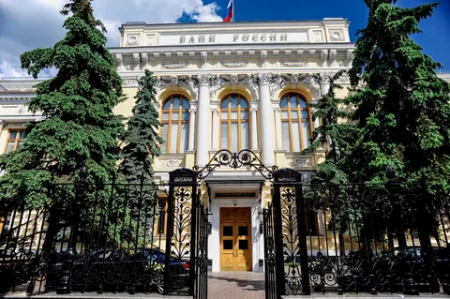
Основные функции ЦБ РФ
Денежно-кредитная политика
Банковское регулирование и надзор
Регулирование денежного предложения, процентных ставок и курса рубля для достижения стабильности цен и поддержания экономического роста.
Лицензирование банков, контроль за их деятельностью, обеспечение стабильности банковской системы.
Эмиссия национальной валюты
Поддержание финансовой стабильности
Монопольное право на выпуск российского рубля и организация его обращения.
Анализ рисков, принятие мер для предотвращения кризисных ситуаций, обеспечение бесперебойного функционирования платежных систем.

Slide 5
Денежно-кредитная политика
Управление денежной массой
Регулирование обменного курса
Широкий набор инструментов
ЦБ РФ регулирует денежную массу в обращении, устанавливая ключевую ставку и другие параметры, чтобы контролировать инфляцию и поддерживать стабильность рубля.
Центральный банк воздействует на курс национальной валюты, проводя валютные интервенции и используя другие инструменты денежно-кредитной политики.
ЦБ РФ применяет различные инструменты, включая операции на открытом рынке, резервные требования, рефинансирование банков, для достижения целей денежно-кредитной политики.

Slide 6
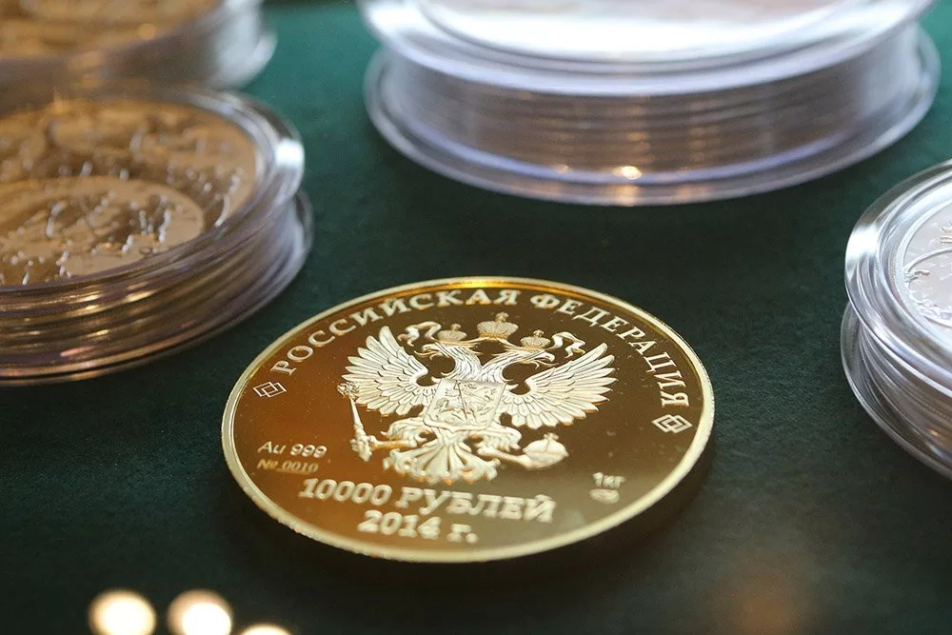
Регулирование банковской системы
1. Надзор за банками
ЦБ РФ осуществляет постоянный надзор за деятельностью банков, чтобы обеспечить их финансовую устойчивость и защиту интересов вкладчиков
2. Выдача лицензий
ЦБ РФ выдает лицензии на банковскую деятельность, а также приостанавливает или отзывает их при нарушении законодательства
3. Установление нормативов
ЦБ РФ устанавливает обязательные экономические нормативы для банков, которые они должны соблюдать, чтобы поддерживать финансовую устойчивость
4. Антикризисная мера
В случае финансовых кризисов ЦБ РФ может предоставлять банкам кредиты и использовать другие инструменты для поддержания стабильности банковской системы

Slide 7
Эмиссия национальной валюты
Контроль денежной массы
ЦБ РФ осуществляет строгий контроль за объемом денежной массы в обращении, чтобы поддерживать ценовую стабильность в стране и предотвратить инфляцию. Он регулирует денежную эмиссию в соответствии с потребностями экономики.
Защита национальной валюты
Основная функция ЦБ РФ
Одной из ключевых функций Центрального банка Российской Федерации является эмиссия национальной валюты - рубля. ЦБ РФ отвечает за выпуск в обращение новых банкнот и монет, а также изъятие из обращения устаревших или поврежденных денежных знаков.
Банк России также отвечает за защиту рубля от внешнего и внутреннего давления. Он принимает меры для поддержания курса национальной валюты на стабильном уровне, используя различные инструменты денежно-кредитной политики.

Slide 8
Контроль и надзор за финансовым рынком
МОНИТОРИНГ
ЦБ РФ постоянно следит за состоянием и тенденциями развития финансового рынка, чтобы выявлять риски и своевременно на них реагировать.
НАДЗОР
РЕГУЛИРОВАНИЕ
ЦБ РФ издает нормативные акты, лицензирует финансовые организации и применяет меры воздействия к нарушителям.
Банк России осуществляет надзор за соблюдением участниками финансового рынка законодательства и установленных норм и правил.

Slide 9
Обеспечение стабильности финансовой системы
Контроль и надзор
Антикризисные меры
Развитие инфраструктуры
ЦБ РФ отслеживает состояние банковской системы, кредитных организаций и финансового рынка, принимая меры для поддержания их устойчивости.
В случае угрозы финансовой стабильности ЦБ РФ может вводить специальные регулятивные нормы и оказывать поддержку проблемным банкам.
Банк России способствует развитию платежной системы, расчетно-клиринговых центров и других элементов финансовой инфраструктуры.

Slide 10
Взаимодействие с государственными органами
Координация с Правительством
Взаимодействие с Федеральным Собранием
ЦБ РФ тесно сотрудничает с Правительством РФ в разработке и реализации экономической политики. Они совместно определяют ключевые направления развития национальной экономики.
ЦБ РФ регулярно взаимодействует с Государственной Думой и Советом Федерации, информируя их о состоянии банковской системы и финансового рынка.

Slide 11
Международное сотрудничество ЦБ РФ
Обмен опытом
Технологические инновации
Борьба с финансовыми преступлениями
ЦБ РФ тесно взаимодействует с центральными банками других стран, обмениваясь опытом и передовыми практиками управления денежно-кредитной политикой и регулирования финансовых рынков.
Российский Центральный Банк участвует в международных проектах по внедрению современных технологий в банковской сфере, таких как цифровые валюты центральных банков и блокчейн.
ЦБ РФ тесно взаимодействует с зарубежными финансовыми регуляторами в сфере противодействия отмыванию денег, финансированию терроризма и другим финансовым преступлениям.

Slide 12
Роль ЦБ РФ в экономике страны
Ключевой Регулятор
Надзор над Банками
Эмиссия и Резервы
ЦБ РФ играет центральную роль в управлении денежно-кредитной политикой, регулируя денежное обращение и кредитную систему с целью обеспечения стабильности национальной валюты и финансовой системы в целом.
Центробанк осуществляет лицензирование, регистрацию и надзор за деятельностью кредитных организаций, гарантируя надежность и эффективность банковского сектора.
Выпуск в обращение рублей и управление валютными резервами страны являются важнейшими функциями ЦБ РФ, которые влияют на финансовую стабильность и инфляцию.

Slide 13
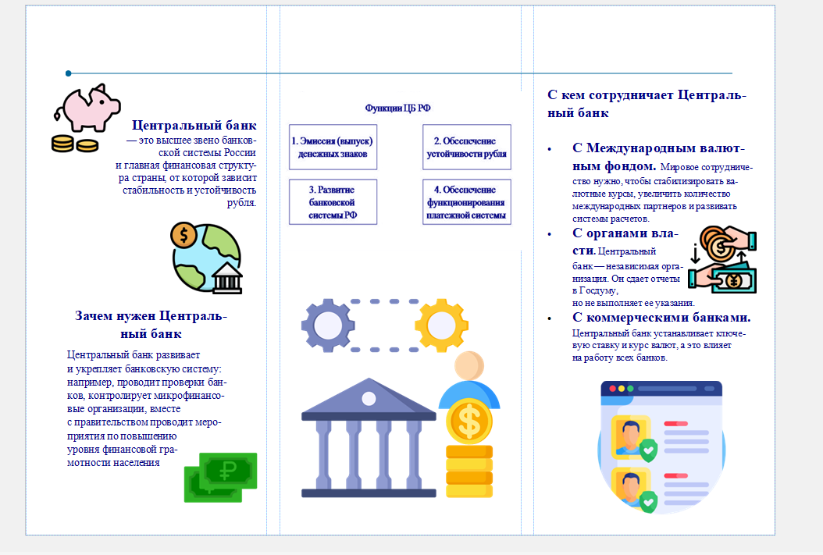
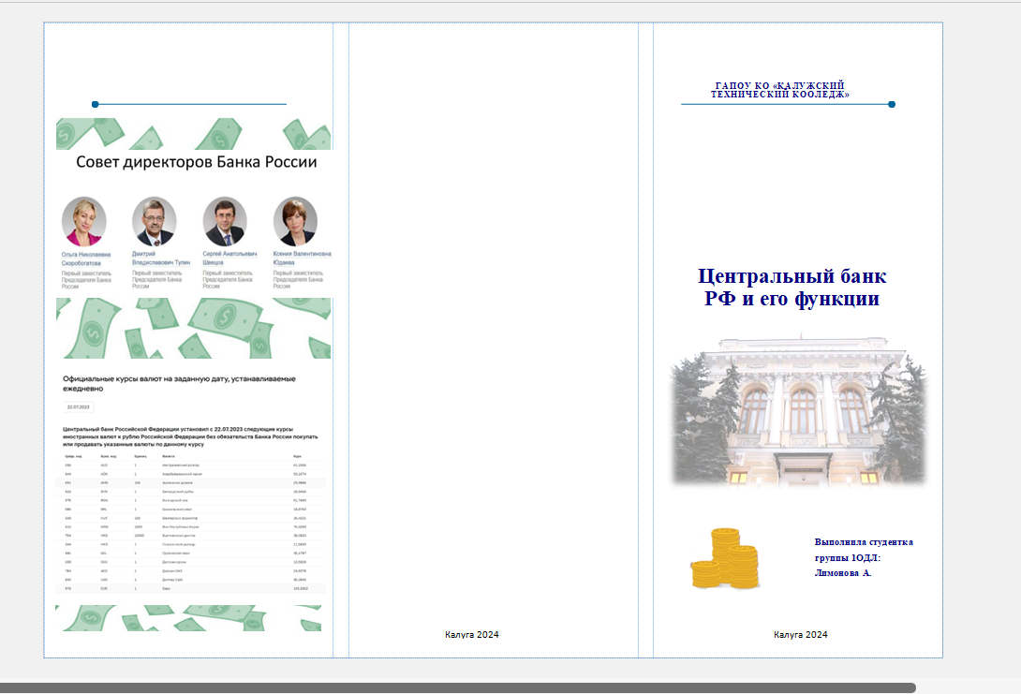
ГЛАВА 2. ПРАКТИЧЕСКАЯ ЧАСТЬ
В качестве продукта для своего проекта я выбрала буклет.
Буклет — это печатное полиграфическое изделие, которое изготавливают методом складывания листа в один или несколько сгибов. Содержит текстовую и графическую информацию.
ПРОЦЕСС СОЗДАНИЯ БУКЛЕТА
Мой буклет был создан с помощью приложения Publisher.
Этапы:
Нашла необходимую информацию в открытых источниках
Открыла приложение Publisher
Начала работу над буклетом: искала и скачивала картинки, редактировала шрифт
Распечатала буклет в цветном варианте

